Slide 1
Презентация по теме:
Проект «Развитие театральной деятельности у детей в ДОУ »
Подготовила: воспитатель МБДОУ ЦРР
д/с №17 «Петушок»
Дейкова Вера Константиновна

Slide 2
Вся жизнь детей насыщена игрой. Каждый ребенок хочет сыграть свою роль. Научить ребенка играть, брать на себя роль и действовать, вместе с тем помогая ему приобретать жизненный опыт, – все это помогает осуществить театр.

Slide 3
Актуальность проекта:
Я ежедневно сталкиваюсь, что у современных детей плохо развита связная монологическая речь, они с трудом рассказывают о событиях своей жизни, не могут пересказать литературные произведения, очень плохо развито воображение и творческое мышление, существует зажатость мышц, не умеют расслабляться.
Я решила, что следует уделять первостепенное значение взаимосвязи развития творчества у ребенка и той атмосферы, которая создана в нашем театральном кружке «Маленький актер». Создание комфортной психологической атмосферы имеет важнейшее значение для развития творчества ребенка, при полной реализации данного проекта речь детей значительно улучшится, дети начинают сами разыгрывать сюжеты сказок и инсценировок. Поэтому, я считаю, реализация проекта позволяет сделать жизнь наших воспитанников интересной и содержательной, наполненной яркими впечатлениями, интересными делами, радостью творчества.

Slide 4
Цель проекта:
Приобщение детей к театральному искусству.

Slide 5
Задачи проекта:
Расширять представление детей о театре, его видах, атрибутах, костюмах, декорации. Создать условия для организации совместной театральной деятельности детей и взрослых, направленные на сближение детей, родителей и педагогов ДОУ. Развивать эмоциональность и выразительность речи у дошкольников. Привить детям первичные навыки в области театрального искусства (использование мимики, жестов, голоса) Способствовать формированию эстетического вкуса.

Slide 6
Этапы проекта:
1 этап
Предварительная работа
- Изучение методической литературы.
- Приобретение дидактического материала для организации предметно-развивающей среды.
- беседы, анкетирование, консультации для родителей
2 этап
Основная работа.
- творческая деятельность (игровое творчество, песенное, танцевальное, импровизация на детских музыкальных инструментах); - сочинения сказок - игры-драматизации; - беседы после просмотра спектаклей; - упражнения для эмоционального развития детей; - коррекционно-развивающие игры; - упражнения по дикции; - упражнения на развитие мимики, детской пластики; - репетиции и обыгрывание сказок и инсценировок. Использование разнообразных средств: театральные уголки в группах, разнообразные виды театров, костюмы, декорации, фонотека, детские музыкальные инструменты, наглядные иллюстрации. Заключительная работа

Slide 7
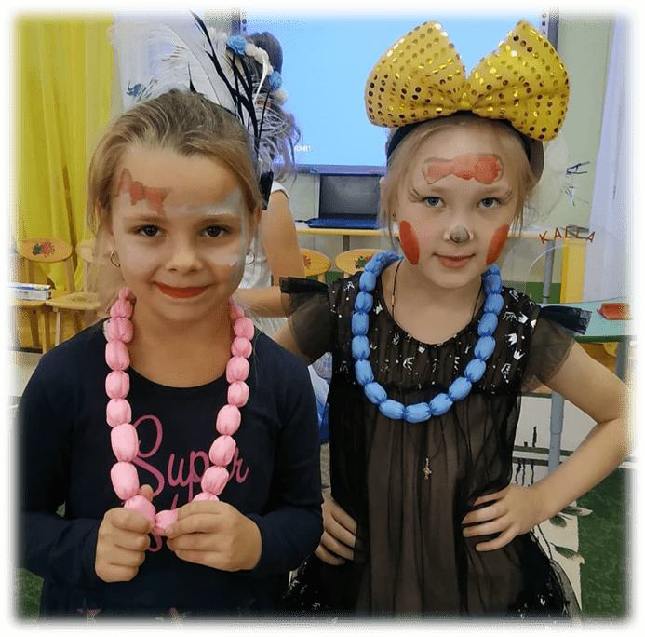
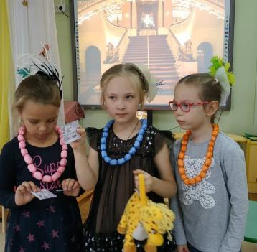
«Здравствуй театр»
Работу по ознакомлению детей с театром я начинала с бесед, целью которых была – сформировать на эмоциональном уровне представление о театре, как виде искусства.

Slide 8
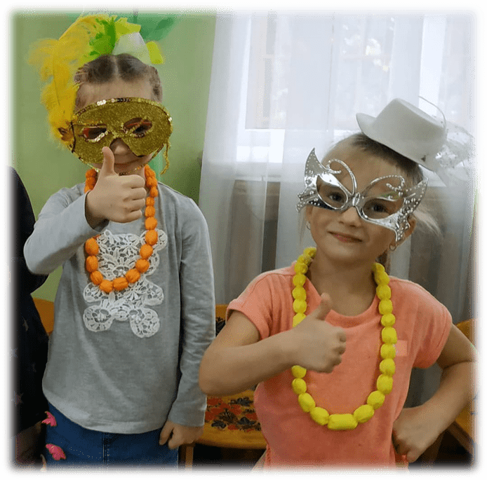

Slide 9
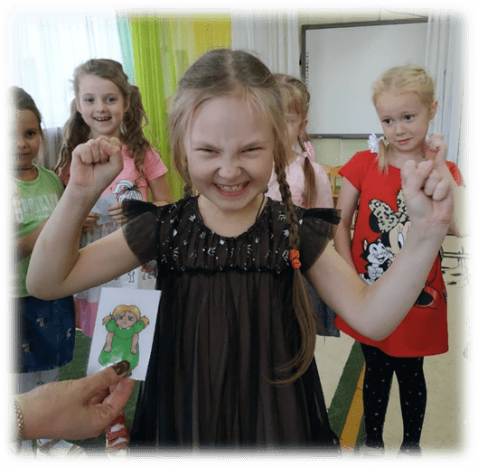
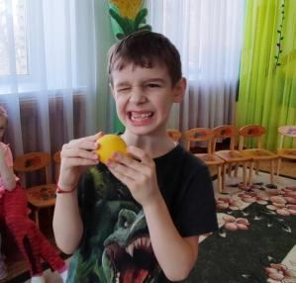
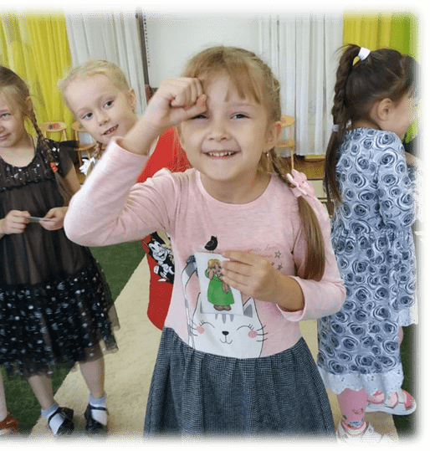
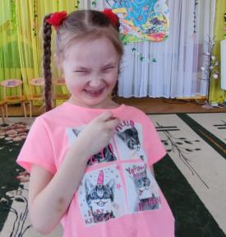
Упражнения для развития эмоций и мимики

Slide 10
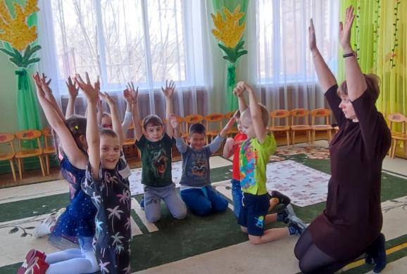
Ритмопластика
Этот раздел включает в себя комплексные ритмические, музыкальные, пластические игры и упражнения, призванные обеспечить развитие естественных психомоторных способностей дошкольников, обретение ими ощущения гармонии своего тела с окружающим миром, развитие свободы и выразительности телодвижений.

Slide 11
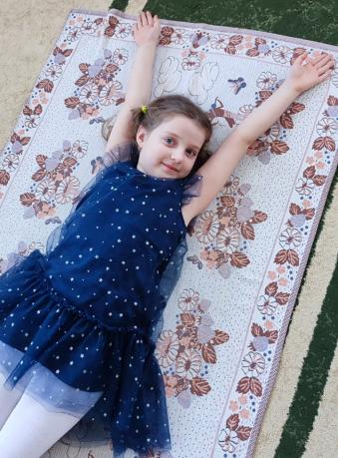
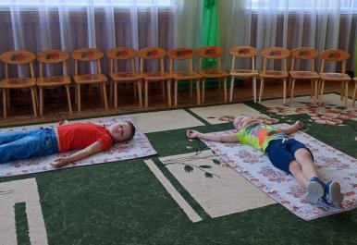
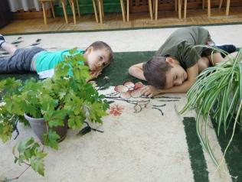
Релаксация
упражнения, которые помогают расслабить
мышцы рук, ног, лица, туловища, что позволяет успокоить детей и снять мышечное и эмоциональное напряжение.

Slide 12
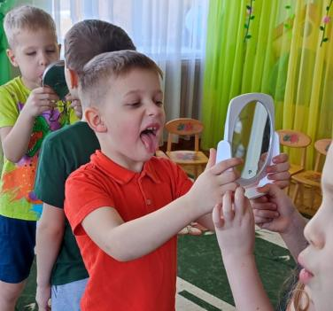
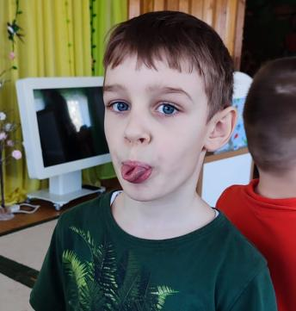
Развитие культуры и техники речи
игры и упражнения направленные на развитие дыхания и свободы речевого аппарата, умение владеть правильной артикуляцией, четкой дикцией, разнообразной интонацией, логикой речи. Здесь же провожу игры со словом, развивающие связную речь, творческую фантазию, умение сочинять небольшие рассказы и сказки, подбирать рифмы.

Slide 14
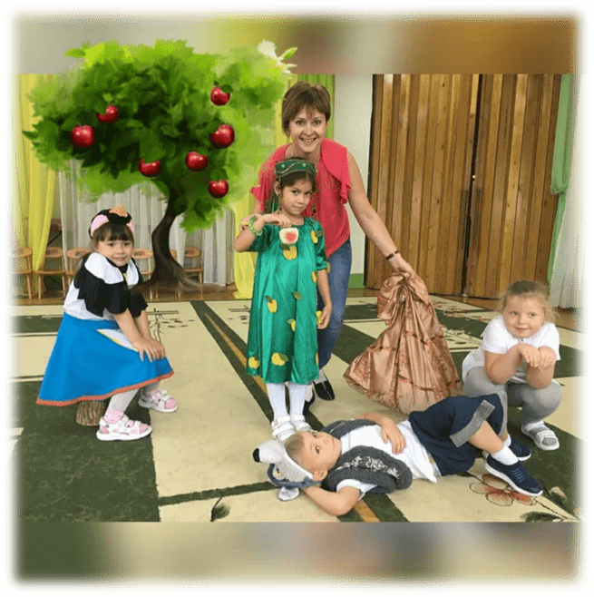
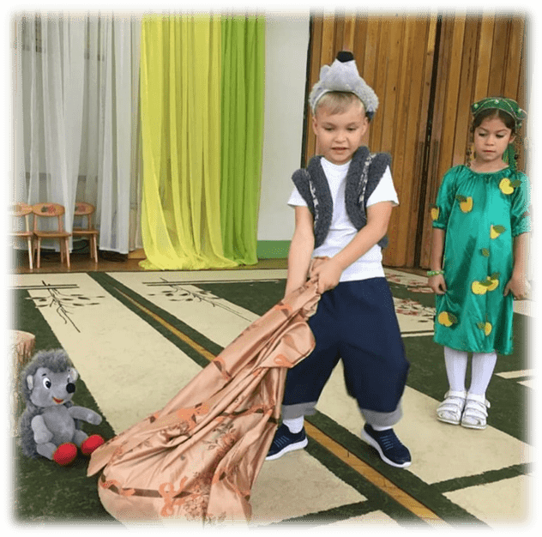
Игры – драматизации
Игра – драматизация оказывает большое влияние на речь детей. Они усваивают богатство родного языка, его выразительные средства, используют различные интонации, соответствующие характеру героев и их поступкам, стараются говорить четко, чтобы его все поняли.
Сказка В.Сутеева «Мешок яблок»

Slide 15
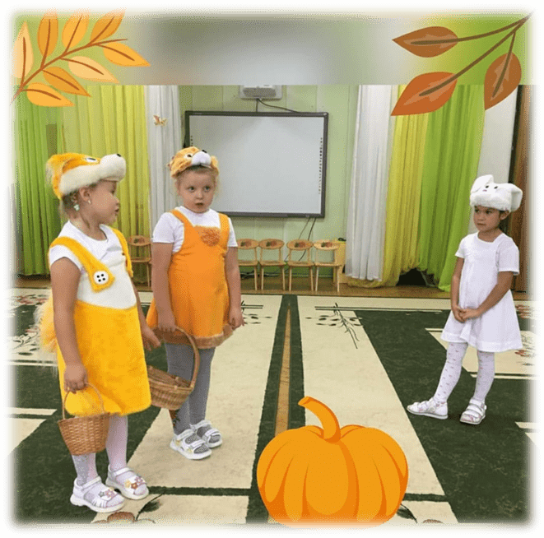
Сказка «Путешествие в осенний лес»

Slide 16
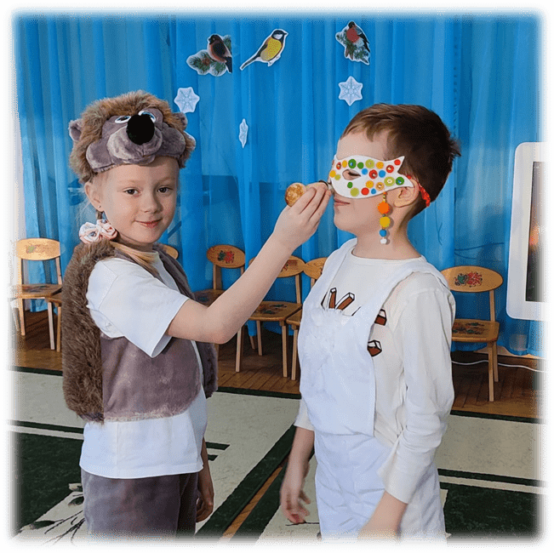
Сказка «Как Снеговик нос потерял»

Slide 17
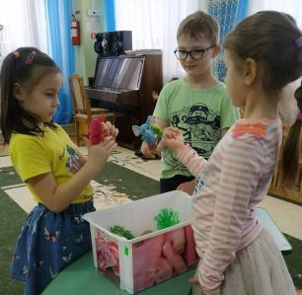
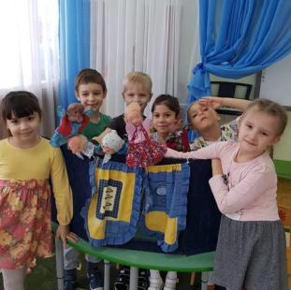
Кукольный театр

Slide 18
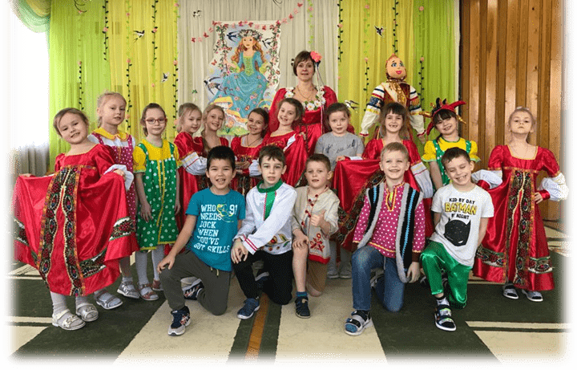
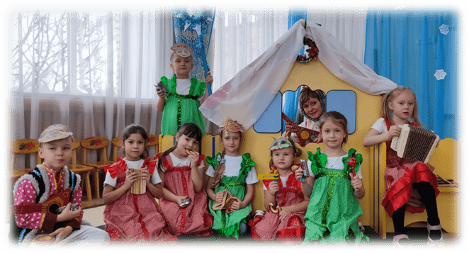
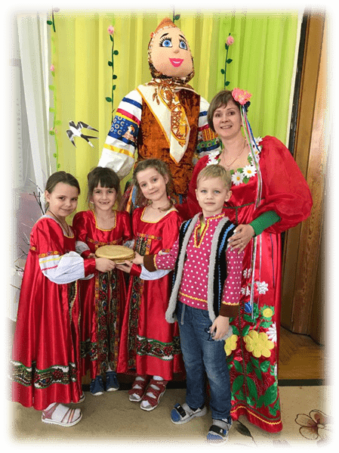
Фольклорные праздники
Святки-колядки
Ай-да, Масленица!

Slide 19
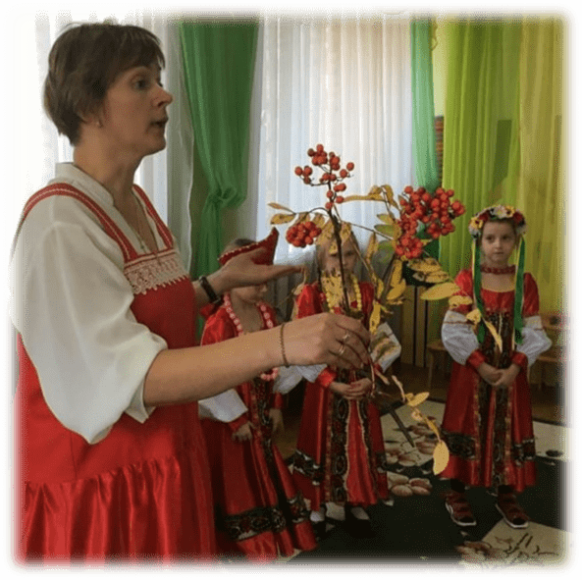
«Рябинник»

Slide 20
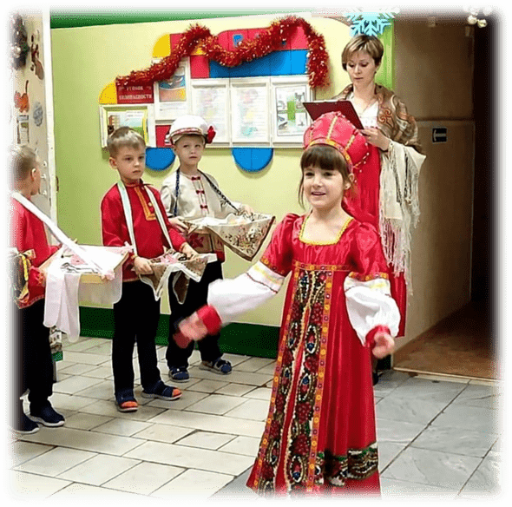
Благотворительная ярмарка

Slide 21
Работа с родителями:
Ведущая идея – активное вовлечение родителей в творческий процесс развития театральной деятельности детей. Задача – заинтересовать родителей перспективами развития театральной деятельности детей, вовлечь их в жизнь детского сада, сделать их союзниками в своей работе. Формы взаимодействия работы с родителями: - анкетирование; - индивидуальные беседы; - совместная деятельность; - посещение театра; - выставки; - помощь в изготовлении костюмов и декораций.

Slide 22
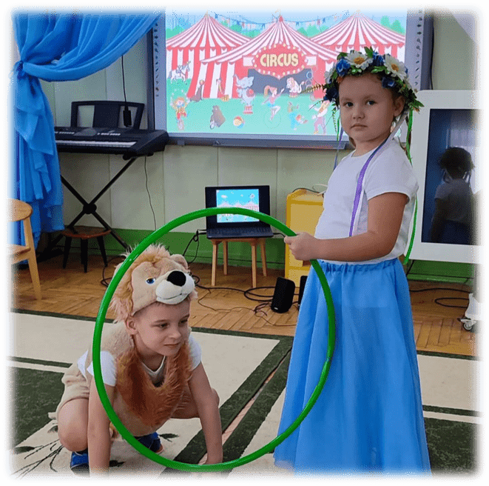
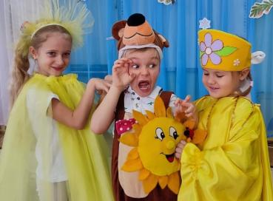
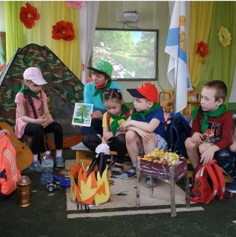
Работа с родителями

Slide 23
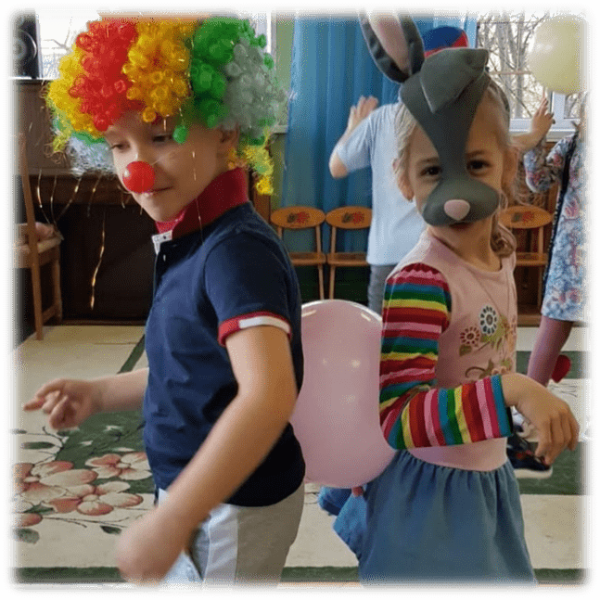
Праздник «Непослушания»

Slide 24
Предполагаемый результат
Развитие духовно-богатой личности ребенка, как активного участника проекта. Создание благоприятных условий для саморазвития ребенка, чтобы в мире, насыщенном информацией, новыми технологиями ребенок не потерял способность познать мир умом и сердцем, выражая свое отношение к добру и злу, мог познать радость творчества.

Slide 25
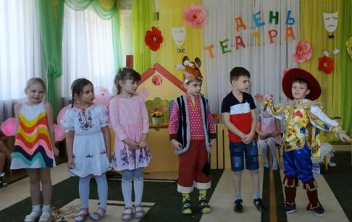
Результаты проекта:
1. Работа над проектом способствовала развитию творческих начал и умственных способностей, целеустремленности, настойчивости, преодолению трудностей в эмоционально-волевой сфере; 2. Развились способности к импровизации в создании образа, умение создавать образ персонажа, используя различные средства выразительности (слова, жесты, мимику, движения); 3. Повысился уровень выразительности речи, владения голосом, телом, пластикой движений; 4. Отчетный спектакль на «День театра»

